Slide 1

Web Design Appple
104590029 黃省喬

Slide 2
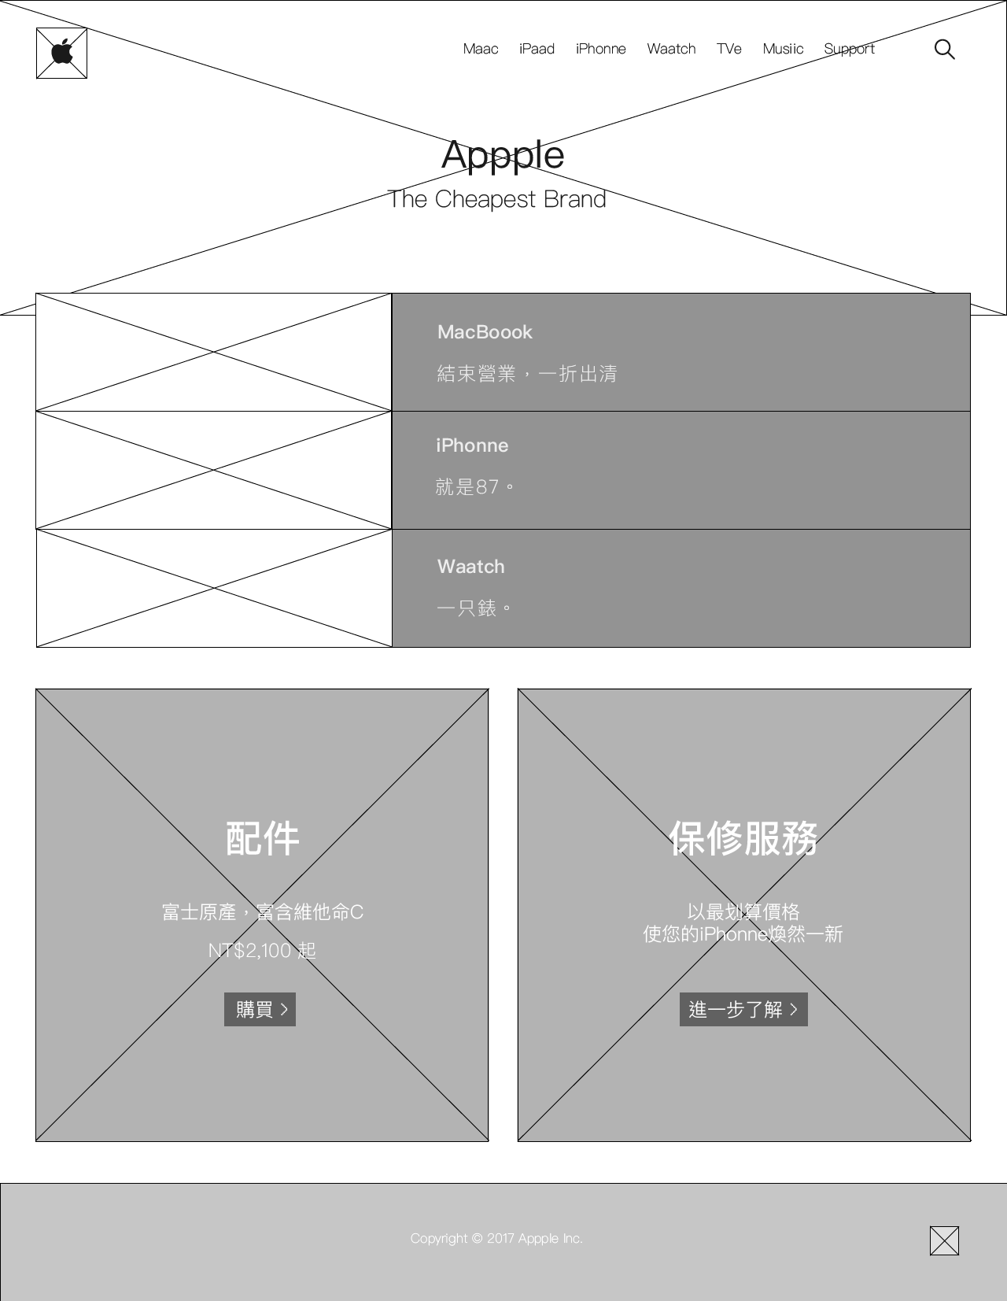
導覽列
標題背景圖片
主要推薦商品
其他服務項目
底部導覽列

Slide 3
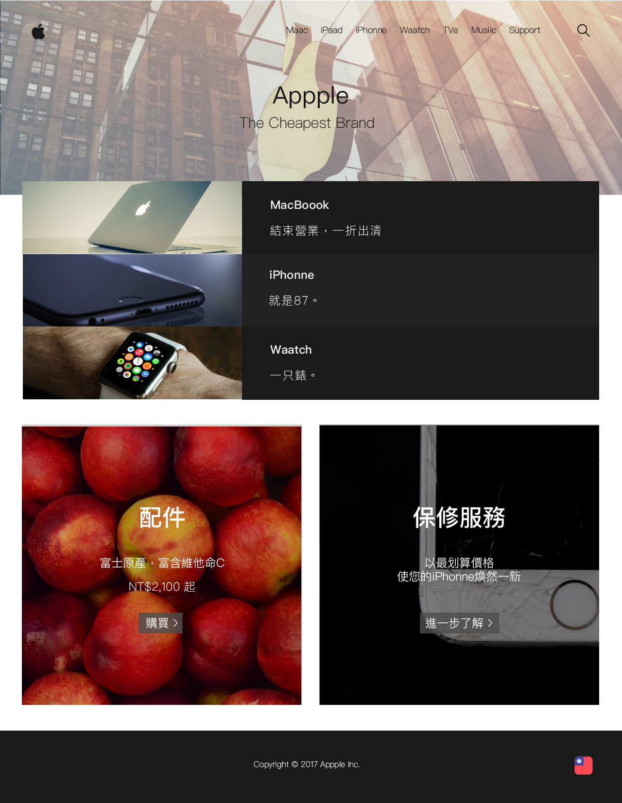
此站以圖片作為主體，搭配簡約文字標語，和黑色色塊，旨在表達出本公司尊爵奢華的形象，提供高貴同時平價的產品，一眼便使使用者印象深刻。
1
色彩
主要採用黑色設計，表現出低調內斂沈穩的品牌風格。
呈現出優雅大方卻不失端莊，器宇非凡。
#1A1A1A
2
字型
Pingfang-TC
3
LOGO
以黑色簡單向量圖呈現。

